Slide 1



РОЛЬ ПРОСВІТНИЦЬКО-ПРОФІЛАКТИЧНОЇ РОБОТИ У ФОРМУВАННІ БЕЗПЕЧНОЇ ПОВЕДІНКИ ДИТИНИ
Кобзєва І.М.,
завідувач навчально-методичної лабораторії здоров’язберігаючих технологій
КЗВО «Дніпровська академія неперервної освіти» ДОР

Slide 2
Чому важливе сексуальне виховання?
4 % українських підлітків кажуть про те, що перші сексуальні стосунки були у віці 12-13 років, у 67 % підлітків у віці 15 років, у 35 % підлітків у віці 16-17 років .

Slide 3
Чому важливе сексуальне виховання?
У Дніпропетровській області з 0 до 14 років було проведено абортів в 2016 році — 6 , в 2017 році – 5, в 2018 році — 8. З 15 до 17 років, 2016 рік – 92 аборта, 2017 рік – 89, 2018 рік – 84.
У Дніпропетровській області зареєстровано родів у 2016 році з 0 до 14 років – 3 випадки, 2017 рік – 5 випадків, 2018 год – 7 випадків. З 15 до 17 років в 2016 рік – 381 випадок, 2017 рік – 306, 2018 рік – 290.

Slide 4

Базовий тренінговий курс
Схвалено для використання у закладах загальної середньої освіти Науково-методичною комісією з проблем виховання дітей та учнівської молоді
Науково-методичної Ради з питань освіти Міністерства освіти і науки України
(протокол №3 від 21.06.2019).
Метою базового тренінгового курсу є поширення технологій збереження здоров’я підлітків та впровадження сучасних методів статевого виховання в освітній процес закладів загальної середньої освіти

Slide 5
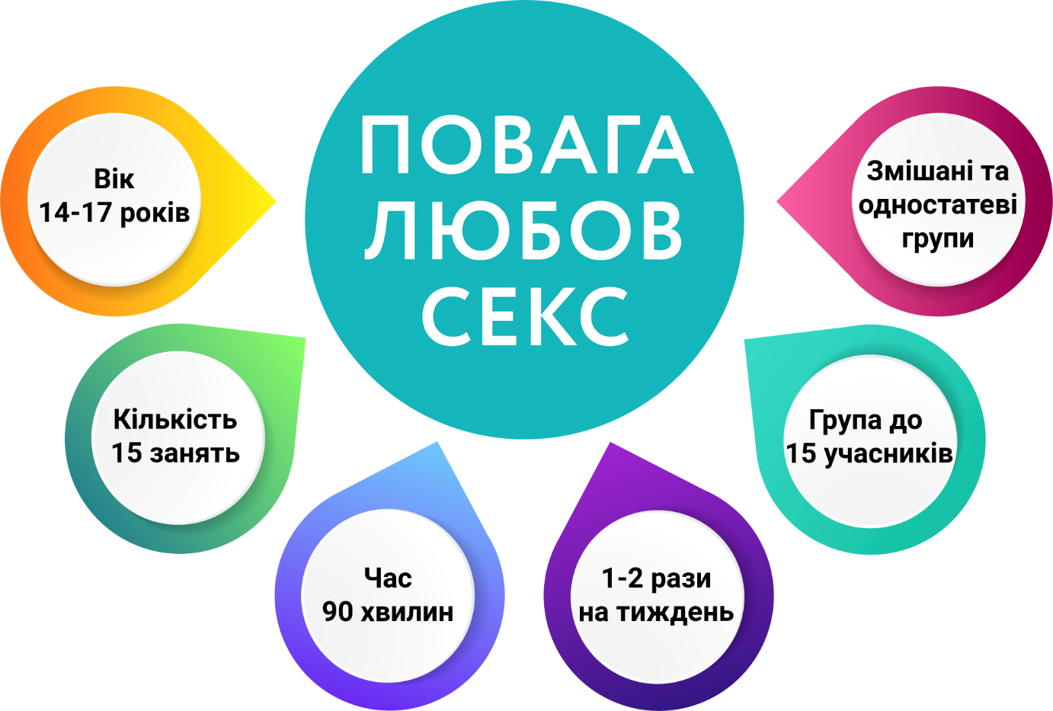
Базовий тренінговий курс

Slide 6
Тематичний тренінг
«Безпечні кордони дитини»
Метою тренінгових занять «Безпечні кордони дитини» є підготовка вихователів, педагогів, психологів до проведення інтерактивних бесід для дітей дошкільного та молодшого шкільного віку з метою формування навичок безпечної поведінки, які дозволять уникнути ситуацій, пов’язаних із ризиком сексуального насильства.

Slide 7
Тематичний тренінг
«Безпека Online»
Метою тренінгових занять «Безпека Online» є підготовка педагогів, психологів до проведення інтерактивних занять для підлітків щодо формування навичок безпечної поведінки у інтернет просторі та можливості уникнути ризикованих ситуацій в мережі.

Slide 8
Контакти
Навчально-методична лабораторія здоров’язберігаючих технологій комунального закладу вищої освіти «Дніпровська академія неперервної освіти»
0973440131 Ірина
emcentre.health@gmail.com
https://www.facebook.com/pls.dnipro/

Slide 9
Дякуємо за увагу

